Slide 1



Модул 3
Строителство и малки инфраструктурни проекти
Наблюдение на договори отвъд „строителните работи“
М3.4: Договори за стоки и услуги
Notes:
Добре дошли в Част 4 от Модул 3. В първите три части бяхме на „високорисков терен“ – строителство и малки инфраструктурни проекти. Научихме как да използваме формуляра за доклад от наблюдението и да разкриваме три основни корупционни модела при строителството:
КМ1 – Необосновани изменения на договора;
КМ2 – Некачествено или непълно изпълнение в сравнение с разплатеното; и
КМ3 – Неправомерно или фантомно подизпълнение.
Но в истинския живот, Вашата първоначална извадка на поръчки за наблюдение няма да бъде 100% строителство. Ще видите също договори за доставка на стоки – например медицинско оборудване, училищни мебели, ИТ хардуер – и договори за услуги – проучвания, консултации, проектиране, почистване, поддръжка на софтуер.
Въпреки че настоящият онлайн инструмент на iMonitor е с особен фокус върху строителството, същите три корупционни модела често се проявяват и в поръчките за доставки и услуги:
разширяване на обхвата и скъпи допълнения,
лошо качество или липсващи артикули в сравнение с разплатеното,
и „експерти-фантоми“ или скрити подизпълнители, които в действителност извършват работата.
С тази последна част правим две неща:
Демонстрираме примерни въпроси за доставки и услуги, които следват същата логика като при строителството; и
Предоставяме Ви контролен списък (check list): какво да проверявате във фактури, протоколи за доставка, актове за приемане, отчети за работно време и авторство, въпреки че онлайн формулярът засега не визуализира точно тези въпроси.
Всичко, което ще видите в следващите слайдове, са измислени примери с обучителна цел, но логиката е съвсем истинска и много полезна за установяването на „червени лампички“ при наблюдение на обществени поръчки за доставки или услуги.

Slide 2


Защо поръчките за доставки и услуги имат значение
Защо доставките и услугите имат значение
Важно уточнение: въображаеми вместо истински примери
Разнообразие на наблюдаваните поръчки: включва различни договори (напр. ремонт на училищен покрив, доставка на компютри, консултантски услуги)
Същите корупционни модели: разширяване на обхвата, увеличаване на стойността, фантомни изпълнители – могат да се случат не само в строителството
Реализиране на публичните политики: жизненоважно при здравеопазването, образованието, социалното приобщаване – игнорирането им не дава цялостна картина
Екранните снимки в тази презентация са шаблони за обучение, а не реални, налични във формуляра на iMonitor въпроси. Приемете ги като списък с контролни въпроси, които да си зададете при наблюдение на търгове за стоки или услуги
Ценното е в логиката зад въпросите, тъй като представляват вероятни допълнения при бъдещо актуализиране на формуляра за доклад от наблюдението
Notes:
Едно важно уточнение преди да продължим:
Екранните снимки, които ще видите в тази част от обучението не са част от формуляра за доклад в момента. Те представляват измислени примери с обучителна цел, направени в същия стил като въпросите при строителните договори – така че лесно да схванете логиката им.
Защо разглеждаме примери с доставки и услуги?
Първо, защото при избора на поръчка за наблюдение – в „дългата листа“ винаги ще има поръчки с различен обект на възлагане (доставки, услуги, строителство) – може би е ремонт на училищен покрив, но също и доставка на нови компютри за училището или консултантски услуги за изготвянето на нов учебен план.
Второ, защото трите ни корупционни модела не се ограничават до бетона и асфалта. Разширяването на обхвата на договора, надписването на стойността или фантомните изпълнители могат точно толкова лесно да се крият при доставка на медицинско оборудване, договори за почистване или консултантски услуги.
И на трето място – защото тези поръчки са предназначени за реализирането на точно същите публични политики: образование, здравеопазване, социални услуги. Ако наблюдаваме само поръчки за строителство и игнорираме доставките и услугите – просто няма как да видим цялостната картина.
И така, как да разбирате следващите слайдове?
Приемете ги като списък с контролни въпроси. В случай, че решите да наблюдавате поръчка да доставки или услуги, това са въпросите, на които следва да потърсите отговори, дори ако ще ги запишете в някое от полетата за допълнителни коментари или в личните си бележки, вместо под конкретен въпрос от формуляра.
А ако в бъдеще, ние разширим нашия формуляр, то това са точно този тип въпроси, които ще включим допълнително.
Отново ще повторя (също и впоследствие): не се притеснявайте, че не виждате тези въпроси във формуляра – ценното е логиката, която стои зад тях.

Slide 3

Доставки: цялостна картина и ключови проверки
Когато наблюдаваме доставка на медицински хладилници, лаптопи или комплекти пътни знаци, въпросите са подобни на тези при договорите за Строителство, но доказателствата са преместваеми – побират се на палети и в кашони.
Четири основни проверки
Къде са артикулите? Можете ли да ги видите в склад, на съхранение или монтирани?
Какво всъщност е доставено? Проверете модела, количеството, серийните/партидните номера за евентуални подмени/по-ниско качество.
Какво е платено? Сравнете фактурите/плащанията с протокола от действителната доставка.
Кой ги е доставил или монтирал? Логистиката или монтажници от трети страни могат да бъдат скрити канали за злоупотреби.
Корупционни модели за проследяване
Основен модел: КМ2 – Некачествени или непълни доставки в сравнение с разплатеното.
Перспектива за КМ3 – в случай, че изникнат непосочени логистични/монтажни фирми.
Препятстването на достъпа (напр. заключен склад) е предупредителен сигнал.
Notes:
Този слайд дава общата картина при договорите за доставки/стоки.
Представете си, че наблюдавате ндоставка на медицински хладилници, лаптопи, училищни мебели или комплекти пътни знаци. Основните въпроси са много подобни на тези при строителството, но доказателствата са по-лесни за преместване и скриване – побират се на палети и в кашони.
По отношение на доставките бихме искали инструментът да Ви преведе през четири основни проверки:
Къде са артикулите? Можете ли да ги видите? Дали са в склада, друго помещение за съхранение, вече са инсталирани? Или имате само фактури/документи?
Какво всъщност е доставено? Проверете модела, количеството и всички серийни или партидни номера, видими на етикетите. Това е мястото, където често се случва смяна на модел и компромиси с качеството.
Какво е платено? Сравнете фактурата и платежното нареждане с протокола за доставка и с това, което наблюдавате физически. Тук е рискът от ситуация „платено ≠ получено“.
Кой е доставил или монтирал стоките? Понякога се появява логистична фирма или монтажници на трета страна, която не е включена в договора. Това може да е добре... или може да е скрит канал за незаконна печалба или влияние.
По отношение на корупционните модели:
Основният модел с вероятност да се прояви тук е Корупционен модел 2 – Некачествена или непълна доставка в сравнение с разплатеното.
Съществува и перспектива за КМ3 – когато в картината изникнат непоочени логистични или монтажни фирми.
И, подобно на поръчките за строителство, възпрепятстването на достъпа – „складът е затворен“, „артикулите са в склад извън обекта, елате следващата седмица“ – може да е важна „червена лампичка“.
В следващите слайдове ще Ви преведем през тези проверки една по една, използвайки примерни въпроси, относими към договорите за доставки, в стила на формуляра за доклад от наблюдението.

Slide 4
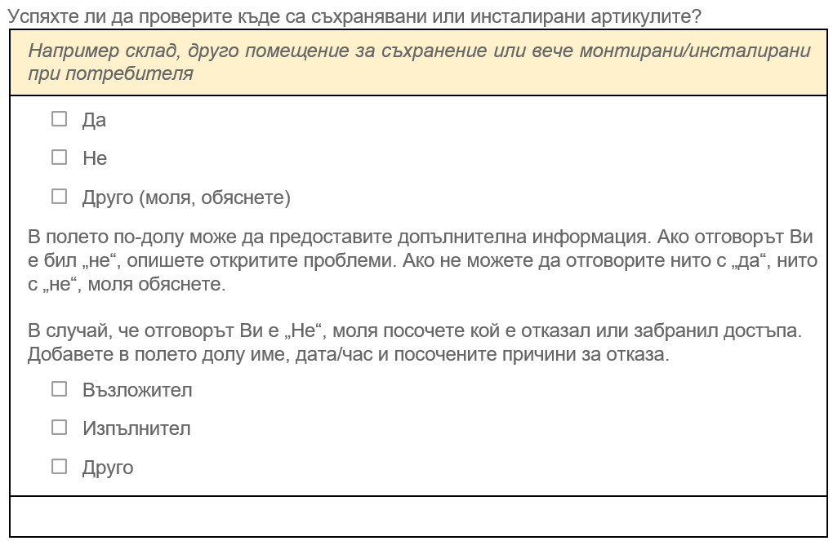
Оглед на място: достъп и възпрепятстване
Защо е важно?
Стоките могат да бъдат скрити в в помещения за съхранение / външен склад
Отказът на достъп е често явление, когато нещо не е наред
Искаме да знаем кой не Ви е допуснал и къде
Как го интерпретираме
„Не е извършено посещение“ + без опит за оглед на склада/ мястото на монтаж → слабост при мониторинга
„Направен е опит, но достъпът е забранен“ → слабост при контрола
Запишете кой, кога, защо → полезно впоследствие за КМ2 и/или КМ3
Notes:
Това първо поле е подобно на въпроса за достъп до строителната площадка, който вече познавате от предишната част от Модул 3.
Проблемът с доставките е, че те са лесни за преместване и скриване. Ако нещо не е наред – различен продукт, неправилно количество, изтекъл срок на годност – първата реакция може да бъде наблюдателите да бъдат държани далеч от складовите помещения.
С този въпрос целим да разберем три неща:
Успяхте ли да осъществите посещение на място, където се съхраняват или са инсталирани/монтирани артикулите?
Ако не, поне опитахте ли да посетите склада, помещението за съхранение или мястото, където стоките са инсталирани/монтирани?
В случай че опитът Ви се е провалил, кой е отказал или е предотвратил достъпа, на коя дата и с какви мотиви?
Как интерпретираме тези въпроси?
Ако наблюдателят просто отбелязва „Не е извършено посещение“ и не е направил опит за достъп до доставените стоки, имаме пропуск в наблюдението – просто не знаем какво се случва.
Ако наблюдателите са се опитали, но достъпът им е бил отказан, ние го регистрираме като слабост при контрола. Такава ситуация не е доказателство за корупция, но показва, че при тази поръчка независимата проверка на стоките е трудна.
Описанието Ви може да звучи приблизително така:
„Опит за посещение на училищния склад на 12 май 2027 г., достъпът е отказан от директора на училището, като е посочена причина: „В момента се извършва инвентаризация, елате след одита“.
Впоследствие, ако видим проблеми с количествата или моделите, тази случка с достъпа ще ни помогне да разберем контекста. Това е ранен предупредителен знак за КМ2 и КМ3.

Slide 5
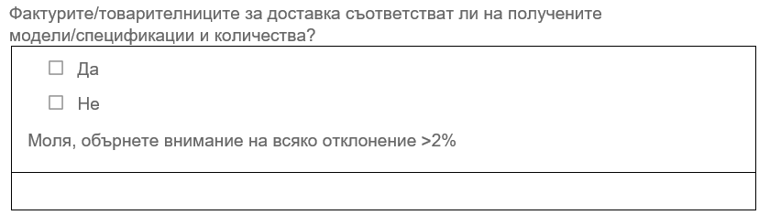
Доставка на стоки: проверка на количествата и качеството
Какво проверяваме
Сравнете фактура / опаковъчен лист / товарителница
Проверете модела/типа и спецификациите на етикетите спрямо документите
Пребройте малка извадка бройки от всеки ключов артикул
Обърнете внимание на всяко отклонение над 2% (липсващи или допълнителни бройки)
Връзка с Корупционен модел 2
Несъответствие между модел/спецификации при една и съща цена → риск от понижаване на качеството
По-малко доставени бройки от платените → класическа „червена лампичка“
Множество дребни несъответствия → систематични пропуски при контрола, а не единична грешка
Notes:
Да преминем към първата практическа проверка на доставените стоки: съответстват ли реално доставените артикули на описаното по документи?
Да разгледаме въпроса: „Фактурите/товарителниците за доставка съответстват ли на получения модел/спецификация и количество“ и бележката: „Моля, обърнете внимание на всяко отклонение >2%“.
Практически, Вашата задача като наблюдатели е да извършите следните четири стъпки:
Взимате фактурата, опаковъчния лист и/или товарителницата.
Разглеждате модела или вида стоки и спецификациите на етикетите на артикулите – например, „Лаптоп модел X123, 16 GB RAM; Хладилник модел A с енергиен клас A+++“ и т.н.
Преброявате малка извадка бройки от всеки ключов артикул. Не е нужно да броите всяко винтче, но е добре да установите очевидна разлика (по-малко или вповече) в броя спрямо заплатеното.
Ако видите разлика, по-голяма от 2%, отбелязвате това с кратка бележка.
Защо е важно от гледна точка на корупционния риск?
Ако моделите или спецификациите се различават, а цената е същата, това е класически сценарий за КМ2 – подмяна на модела или понижаване на качеството. По документи, администрацията е платила за артикул с по-високо качество, в действителност е доставен по-евтин модел или такъв с по-слаби характеристики.
В случай че са доставени по-малко бройки, от посоченото във фактурата, това отново е директен риск от КМ2 – Непълна доставка в сравнение с разплатеното.
Ако виждаме допълнителни бройки без документи, това също е подозрително: може да означава, че някой планира да използва повторно фактурата за друга доставка или да използва допълнителните артикули някъде другаде безотчетно.
И накрая, ако видите множество дребни несъответствия при няколко елемента, дори ако всяко от тях изглежда незначително, това ни показва, че контролът е слаб и укриването на доста по-сериозен проблем е изключително лесно.
Вашата задача не е да обвинявате – задачата Ви е да опишете. Например: „Фактура и опаковъчен лист: 10 принтера, Модел А; товарителница и етикети: 8 принтера Модел А, 2 принтера Модел Б – отбелязано отклонение >2%, приложени са снимки.“
Само с това едно поле вече сте много близо до разкриване на Корупционен модел 2 – Некачествени или недоставени стоки в сравнение с разплатеното.

Slide 6
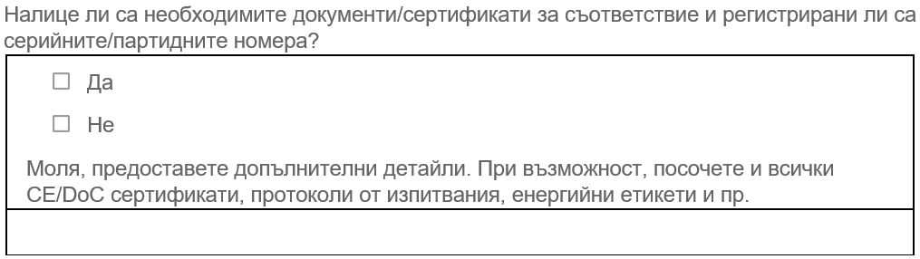
Доставка на стоки: документи за съответствие и серийни номера
Какво проверяваме
Наличие („Да“/„Не“) на необходимите документи за съответствие
Избройте кои документи сте видели (CE/DoC, протоколи от изпитвания, енергийни етикети и др.)
Обърнете внимание къде са описани
За няколко ключови артикула запишете/ фотографирайте серийните/партидните номера
Връзка с Корупционен модел 2
Липсващи или непълни документи за съответствие → „червена лампичка“ за безопасност/съответствие с приетите стандарти
Документите не съответстват на предоставения модел → подмяна на стоките / фалшифициране на документи
Липсват серийни/партидни номера за важни артикули → трудно за доказване какво е доставено; по-лесно е да се подмени/препродаде
Notes:
На следващо място проверката на доставените стоки се фокусира върху документите зад опаковките: документи за съответствие и серийни или партидни номера.
Въпросът тук е: „Налице ли са необходимите документи/сертификати за съответствие и регистрирани ли са серийните/партидните номера?“
Какво се очаква от наблюдателите?
Първо, отбележете с „Да“ или „Не“ наличието на документи/сертификати за съответствие. Търсите например: – CE декларации или декларации за съответствие, – протоколи от изпитвания, – енергийни етикети за хладилници, осветителни тела, оборудване.
Второ, опишете кои документи сте видели и къде се намират – „CE/DoC, приложени към документа за доставка“, „енергийни етикети, фотографирани и приложени към документацията“.
Трето, проверете дали серийните или партидните номера фигурират някъде: описани са в протокола за доставка, в отделен регистър на активите и т.н.
За някои важни артикули – медицински изделия, ИТ сървъри, скъпо оборудване – запишете или снимайте серийните/партидните номера от етикетите.
Как да интерпретираме това по отношение на корупционния риск?
Ако документите за съответствие липсват или са непълни – това е сериозна „червена лампичка“ за безопасност и съответствие. Това може да означава, че стоките не отговарят на необходимите стандарти или че доставчикът проявява небрежност. Това е свързано с Корупционен модел 2, тъй като стоки с по-ниско качество или несъответстващи на изискванията са били приети като напълно съответстващи на изискванията.
Ако документите се отнасят до различен модел от действително доставения, това може да показва подмяна на стоките или дори фалшифициране на документи – отново риск от КМ2.
Ако не са описани серийните или партидните номера за високорискови или високостойностни артикули – става много трудно да се докаже какво е било доставено в действителност или да се реагира в случай на изтегляне от пазара или установени дефекти. Освен това, така много се улеснява подмяната на оборудването впоследствие или преместването на друго място, без никой да забележи.
Отново, Вашите записки следва да бъдат неутрални и фактологични. Например: „CE декларация и протокол от изпитване са приложени за Модел А; доставените артикули обаче са Модел Б; серийните номера на 5 бройки са описани и приложени към документацията.“
Комбинирайки записките по въпросите от този и предишния слайдове, получаваме солидна картина на доставката на стоки спрямо плащането: какво е поръчано, какво е доставено, дали е в съответствие с изискванията и дали може да бъде проследено. Всичко това води може да помогне за проследяването на Корупционен модел 2 в поръчките за доставки.

Slide 7
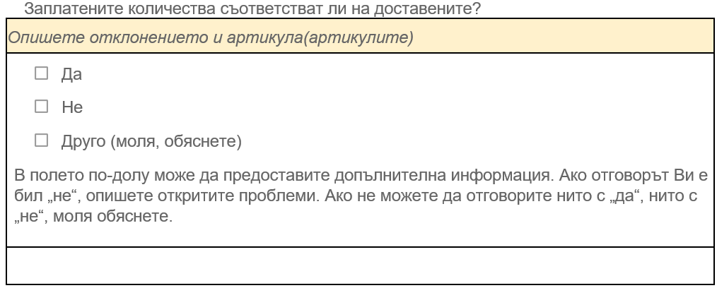
Доставка на стоки: платени спрямо доставени количества
Какво проверяваме
Сравнете платежното нареждане с:
фактурата / товарителницата
действително доставените артикули
Отбележете с „Да“/„Не“ дали платените количества съвпадат с получените количества
Опишете всяко отклонение над 2%
Как го интерпретираме (връзка с Корупционен модел 2)
Еднакви количества по документи и в действителност → нисък корупционен риск
Пълно плащане, но частична доставка → „червена лампичка“
Надплащане за артикули с по-ниско кочество → корупция и вероятност за измама
Notes:
Да се фокусираме върху финансовата страна.
В много случаи ще откриете, че документалната следа е вътрешно последователна – фактурата, товарителницата/проемо-предавателния протокол и платежното нареждане съдържат едни и същи количества. Въпросът е дали тези количества са наистина получени.
Тази добавка изисква само една допълнителна стъпка:
След като сте проверили какво е доставено и какво е посочено във фактурата, преглеждате платежното нареждане във финансовата система.
След това отбелязвате: Съвпадат ли платените с действително получените количества при проверените артикули?
Типичните сценарии включват:
Ако всичко е наред – 10 поръчани лаптопа, 10 доставени, 10 платени – и можете да видите лаптопите, това е успокояващ резултат.
Ако платежното нареждане показва 100% плащане, но проверените от Вас елементи липсват или са непълни, това е сериозна индикация за КМ2.
Ако плащането е за по-скъпия Модел А, но в действителност е инсталиран Модел Б, имаме ситуация „платено твърде много за по-ниски спецификации“ – отново КМ2 и възможно измама.
Текстът на Вашия отговор може да гласи:
„Платежно нареждане № 45/2025 – на 30 юни заплатена е пълната стойност по фактура за доставка на 10 устройства Модел А. На 15 юли в склада са били налични само 8 устройства; етикетите указват Модел Б. Отклонение: –2 броя, моделът на артикула е заменен от A на B.“
По този начин, вие давате на проверяващите прецизна, фактологична и неутрална информация за последваща проверка.

Slide 8
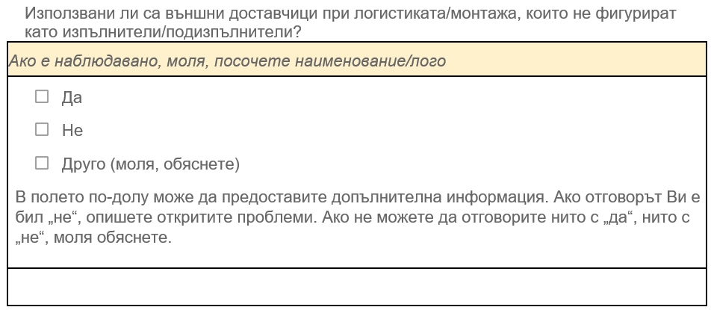
Доставка на стоки: изпълнители/подизпълнители, предаване
Какво попълваме
Отбележете „Да“, ако видите логистични фирми или монтажници от трети страни
Посочете наименованието/логото, което сте забелязали
Накратко опишете какво са правили (транспорт, разтоварване, монтаж)
Отбележете къде сте го видели (склад, помещение за съхранение, училище, клиника)
Връзка с Корупционен модел 3 + качество
Непосочени фирми за логистика / монтаж → потенциален скрит подизпълнител
Същата фирма участва в няколко поръчки → тенденция, заслужаваща внимание
Може да е законно (рамков договор за превоз), но все пак е сигнал за риск, който е желателно да се документира
Notes:
Това е допълнение към въпроса „Изпълняват ли се другите клаузи на договора?“ и се фокусира върху това кой действително е докарал стоките и монтирал обрудването.
В много договори за доставки, основният изпълнител предоставя пълен пакет: – доставка до местоположението на крайния потребител; – монтаж или конфигурация; – понякога дори първоначално обучение.
На практика обаче в кратинана може да се появи друга компания – логистична или монтажна фирма – чието наименование не фигурира в договора или списъка с подизпълнители.
Тук Вашата задача е съвсем проста: – Първо, отбележете „Да“ или „Не“, в зависимост от това дали сте наблюдавали доставчици, логистични/транспортни фирми или монтажници от трети страни. – Ако отговорът е „Да“, посочете наименованието или логото, което сте наблюдавали, и няколко думи за тяхната роля – например: „TransEuro Logistics – камиони и униформи при доставка на болнично оборудване“ или „InstallTech SRL – лого на ван, монтиращ слънчеви панели в училище“. – Отбележете също къде сте ги видели – в склада, в клиниката, в помещението за съхранение в училището и др.
Как да интерпретираме това?
– Нерегистрирана логистична или монтажна фирма не е непременно незаконна. Понякога дадено министерство може има отделен рамков договор за транспорт или споделено складово обслужване. От гледна точка на корупционния риск обаче това може да е признак за Корупционен модел 3 – Нправомерно или фантомно подизпълнение: – фиктивни фирми, които печелят поръчките на хартия и прехвърлят всички действителни дейности на други; – политически свързани компании, получаващи дял от договора, без да са участвали в поръчката; или – пари, преминаващи през мрежа от различни доставчици, които са много трудни за проследяване.
Ако забележите, че една и съща компания, без да е официален изпълнител/подизпълнител, се появява многократно в различни проекти, това е особено важна тенденция, която следва да отбележите.
Вашата роля не е да обвинявате, а да документирате с неутрален тон: „Нерегистрирана фирма „TransEuro Logistics“ достави и разтовари оборудване в Градската болница; лого на два камиона и жилетките на работниците, 12 март 2026 г.“
Точно тези детайли ще помогнат на компетентните органи да проследят потенциални случаи на КМ3 при последваща проверка.

Slide 9
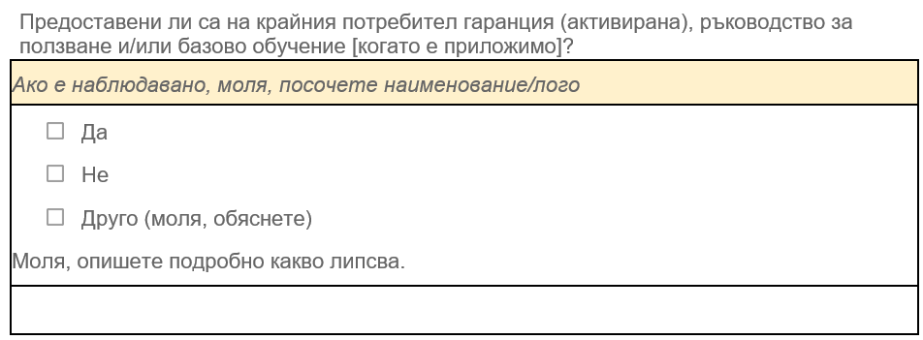
Доставка на стоки: гаранция, ръководства и обучение
Какво попълваме
Отбележете „Да“/„Не“ за наличие на гаранцията, ръководство за ползване и базово обучение
При отговори „Не“ или „Друго“ опишете какво липсва (напр. не са открити ръководства; персоналът не е обучен)
Отбележете мястото на наблюдението (склад на клиниката, училищна лаборатория, общинско депо)
Когато е уместно, добавете накратко допълнителни детайли: „устно потвърждение от медицинска сестра/техник“
Notes:
Със следващото допълнение към въпроса „Изпълняват ли се другите клаузи на договора?“ разглеждаме процеса по предаването на доставката на крайния ползвател: гаранция, ръководство и базово обучение.
Много често с поръчка за доставка се купуват не само „опаковките“, а са включени и: – самото оборудване; – гаранция; – ръководство за ползване на местния език; – и понякога кратко обучение, за да могат медицинските сестри, учители или техници да използват доставеното оборудване.
Тук: – Отбелязвате „Да“ или „Не“, в зависимост от това дали са предоставени всички договорени елементи, като гаранция, която е влязла в сила, ръководство за употреба, проведено базово обучение. – В случай че отговорът Ви е „Не“ или „Друго“ , обяснете какво точно липсва. Например: „Устройствата са инсталирани, но не е налична гаранционна карта или документи, потвърждаващи наличието на такава“ или
„Доставени са нови лаптопи, но учителите казват, че не са получили обучение и не могат да работят с тях“. – Споменавате също къде сте наблюдавали това – в клиничното отделение, в училищната лаборатория, в общинския магазин и др., и дали самият персонал го е потвърдил.
Защо е важно от гледна точка на почтеността?
– На първо място по отношение на качеството и устойчивостта: ако липсват гаранция, ръководства и не са проведени обучения, съществува риск оборудването да остане неизползвано, да се използва неправилно или да се повреди поради липса на поддръжка. – На второ място, от гледна точка на корупционните модели: в случай че в цената по договор са включени „доставка + монтаж + обучение“, а в действителност са предоставени само физическите стоки, доста се доближаваме до Корупционен модел 2 – Некачествена или непълна доставка в сравнение с разплатеното.
С други думи, възложителят може да е платил за пълен пакет, но крайният ползвател е получил само хардуера.
Надлежното предаване, от друга страна, е положителен сигнал: – налични са ръководства; – някой може да Ви покаже гаранционната карта; – персоналът потвърждава, че е преминал обучение и може да работи с оборудването.
По този начин рисковете при обществените поръчки не изчезват магически, но е знак, че проектът е по-устойчив и предоставя реална добавена стойност на гражданите.
Отново, Вашата роля като наблюдатели е да водите кратки, фактологични бележки, например: „Хладилниците са доставени и работят; гаранционните карти са в кабинета на отделението; медицинската сестра потвърждава 2-часово обучение от доставчика на 5 май 2026 г. Ръководствата са налични на български език.“
Този вид неутрално описание дава ясна картина дали договорът наистина е изпълнен, отвъд плащането.

Slide 10

Услуги: цялостна картина и ключови проверки
При наблюдение на договори за консултантски услуги, проектиране или обучение, въпросите са подобни на тези при строителните работи, но доказателствата са в документите и отработеното време.
Четири основни проверки
Писмено ли е приемането? Има ли приемо-предавателен протокол или друг документ, с който резултатът е одобрен?
Фактурирано време спрямо резултати: Съответстват ли отчетите за отработено време и извършени дейности на представените отчети, проекти или обучения?
Кой е извършил работата? Авторите и консултантите, посочени в резултатите/продуктите, отговарят ли на списъка с експерти според договора?
Подписани изменения преди предоставянето на допълнителни услуги: Бяха ли официално одобрени и обосновани измененията за допълнителни услуги и задачи преди да бъдат фактически предоставени?
Корупционни модели за проследяване
КМ2 – фиктивни услуги и надценка, когато предоставеното е малко в сравнение с фактурираното отработено време.
КМ1 – разширяване на обхвата чрез неясни или ретроактивни изменения и допълнителни задачи.
КМ3 – експерти-призраци или фантомни подизпълнители, извършващи работата вместо посочения екип.
Notes:
Преминаваме към договорите за услуги: проучвания, консултации, проектиране, надзор, софтуерна поддръжка и т.н.
Услугите са сложни за наблюдение, тъй като няма физически обект, който можете да измерите с рулетка. Вместо това имаме работа с:
резултати – доклади, проекти, обучения;
време – отработени дни, часове, срещи; и
хора – посочени консултанти или експерти, които следва да извършат работата.
При услугите също правм четири основни проверки:
Има ли писмен протокол за приемане, в който ясно е посочено какви услуги са предоставени и дали отговарят на договорените критерии.
Съответстват ли отчетите за отработено време или дневниците за извършени дейности на резултатите – има ли разумна връзка между фактурираните дни и произведените резултати?
Посочените в крайните резултати/продукти автори или консултанти съответстват ли на списъка с изпълнители и подизпълнители, както е посочено в договора, или има „експерти-фантоми“?
В случай че договорът е бил удължен или са били добавени нови задачи, тези изменения бяха ли оформени и надлежно подписани между страните преди предоставянето на допълнителните услуги или едва след това?
По отношение на корупционните модели:
КМ2 се проявява във вид на фантомни резултати – фактури на висока стойност, но малко фактическа работа или доклади, взети от някъде другаде.
КМ1 се проявява чрез разширяване на обхвата – нови задачи са добавени тихомълком без надлежна обосновка.
КМ3 се изразява чрез появата на експерти-призраци или скрити подизпълнители – лица, които фактически извършват работата, но не са тези, посочени в документите по поръчката.
На следващите слайдове ще Ви покажем как въпросите за услуги от формуляра могат да Ви помогнат да структурирате тези проверки.

Slide 11
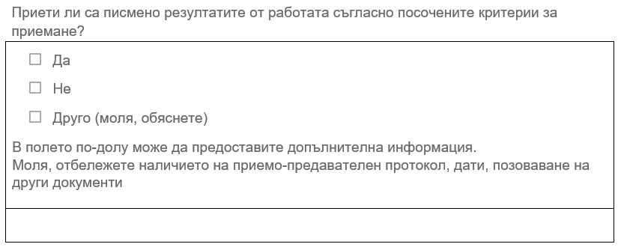
Услуги: приемателни протоколи и проверка на качеството
Връзка с Корупционен модел 2 (фантомни услуги/ завишаване на цената)
Липса на писмено приемане → слаб контрол, висок риск (услугите може да не са предоставени / непълни)
Едноредово, много „обтекаемо“ приемане с фактура на висока стайност → по-висок корупционен риск
Приемането е подписано много време след плащането → несъответствие във времето, което следва да се отбележи
Ясно приемане по конкретни критерии → нисък риск, но все пак сравнете с крайния резултат
Какво проверяваме
Потърсете писмено потвърждение за приемане / протокол / имейл за одобрение
Проверете дали е подписано, датирано и ясно свързано с конкретната поръчка
Вижте дали се отнася до конкретни резултати или критерии за приемане
Приложете документ, дата, позоваване на кореспонденция и пр. (ако е възможно)
Notes:
Първият голям въпрос при поръчките за услуги е: Кой твърди, че работата е завършена и как?
При строителството имаме сертификати и актове за завършване. При услугите обикновено имаме приемателна бележка (понякога наричана сертификат за завършване), имейл за одобрение или протокол.
Тук си задаваме един простичък въпрос: – Налице ли е писмено приемане на услугата? – При „Да“ – с кой документ, на коя дата и споменават ли се някакви критерии?
Ако получите достъп до такъв документ, не си губете времето в правни норми. Проверете три основни неща:
Подписан и датиран ли е?
Ясно ли е свързан с конкретния договор или платежно нареждане?
Споменават ли се конкретни резултати или критерии? Например: – „Три проведени обучителни сесии и окончателен доклад от минимум 30 страници“ или – „Актуализиран градоустройствен план с приложени нови карти за зониране“.
Защо е важно от гледна точка на почтеността?
– Липсата на писмено приемане е сериозна слабост в контрола. Това отваря врати за фалшифициране на резултатите – плащане по фактури без официално потвърждение, че нещо е предоставено. – Обтекаема формулировка като „Услугите са предоставени задоволително“ без ясна връзка с предоставените резултати също е предупредителен знак, особено ако сумата е висока. Може да се предположи, че одобрението е било формално, без истинска проверка. – Документ за приемане с конкретни критерии и резултати е добър знак. Но дори и в тези случаи, би било добре да проверите дали предоставеният доклад, проект или учебните материали отговарят на това, което е трябвало да бъде предоставено.
Вашата роля на наблюдатели не е да ивършите наново работата на консултанта. Вашата роля е да потвърдите, че има проследимо, писмено решение, в което се казва „Да, тези услуги бяха предоставени“; или да отбележите случаите, когато такова липсва, е неясно или е взето в неподходящо време, спрямо извършеното плащане.

Slide 12
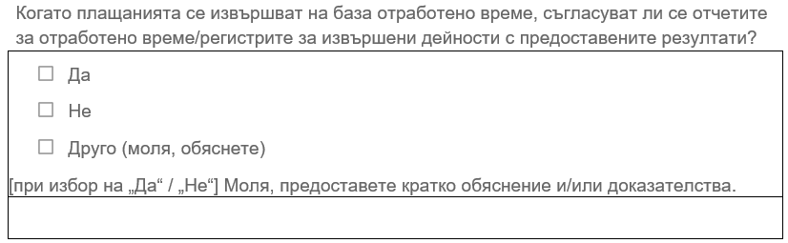
Услуги: Фактуриране и резултати/продукти (проверка на реалността на отчетите за отработено време)
Какво проверяваме
Използвайте това поле само при договори, базирани на време (дневни/почасови ставки, рамков договор)
Сравнете отчетите за отработено време или регистрите за извършени дейности със:
Задачите, описани в договора/заданието
Реалните резултати (доклади, проекти, семинари, обучения)
Обърнете внимание на сценарии като:
Много фактурирани дни срещу незадоволителни резултати
Отчети за отработено време „под индиго“ – с идентични записи всеки месец
Notes:
Вторият голям въпрос при поръчките за услуги е относно фактурирането спрямо реално извършената работа.
При много договори за услуги заплащането е на дневна или почасова ставка: консултанти, обучители, ИТ експерти, инженери. В тези случаи стойността се определя от два компонента: – брой на фактурираните дни или часове и – произведените резултати/продукти: отчети, проекти, обучения, софтуерни модули.
С това поле се пита: Когато плащанията се извършват на база отработено време, съгласуват ли се отчетите за отработено време/регистрите за извършени дейности с предоставените резултати?
Каква е задачата на наблюдателите?
Първо, проверете дали в договора или в техническото задание е посочено заплащане на база време – например „100 човеко-дни по 400 евро/ден“.
След това изискайте отчетите за отработеното време или регистрите за извършени дейности и разгледайте основните продукти: отчети, проекти, програми за обучение, протоколи и др.
Опишете накратко наблюденията си в полето за коментари.
Сценариите за риск от Корупционен модел 2 – фиктивна работа/твърде високо възнаграждение включват: – Голям брой фактурирани човеко-дни срещу кратък текст или няколко слайда, представени като „окончателен доклад“. – Отчети за отработено време „под индиго“: всеки месец едно и също описание, едни и същи часове, без връзка с конкретни задачи. – Отчети за отработено време, които явно се простират извън договорния период без да е налице официално удължаване.
Ако изобщо не Ви е предоставен достъп до отчетите за отработеното време, отбелязвате: „Отчетите за отработеното време са изискани, но не са предоставени – отработените часовете не могат да бъдат сравнени с резултатите.“ Липсата на информация сама по себе си представлява слабост при контрола.
От положителната страна, ако часовете и резултатите се съгласуват – например, 10 дни за семинари и видите програма, списъци с участници, материали и солиден окончателен доклад – тогава можете да отбележите „Да“ и да опишете накратко.
Отново, целта не е Вие да преценявате дали предоставените от консултанта услуги са брилянтни. Целта е да се проследи дали парите, платени за отработено време, имат разумно отражение в реални резултати/продукти или дали сценарият по-скоро изглежда като „първо фактурите, а след това ще решим за резултатите“.

Slide 13
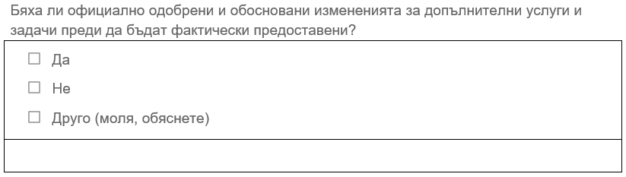
Услуги: изменения на договора
Какво попълваме
Отбележете „Да“, ако откриете подписано изменение (или допълнително задание), датирано преди изпълнението на новите задачи / предоставянето на допълнителния период.
Отбележете „Не“, ако допълнителните услуги / новите задачи са били извършени без подписано изменение/без писмена обосновка преди фактическото извършване.
Отбележете „Друго“, ако документите липсват или са неясни (напр. само имейли/устни инструкции/подписан анекс след приключване на работата)
Notes:
След като разгледахме протоколите за приемане и отчетите за отработено време, третият въпрос при поръчките за услуги е каква е ситуацията при промени в договора.
Това поле се използва само ако има някакъв признак на промяна – допълнителни месеци, нови задачи, може би „Фаза 2“ на проучване или допълнителен надзор за малък строителен проект.
Въпросът, който си задаваме, е:
„Удължаването на срока или допълнителните задачи бяха ли официално подписани и обосновани, преди консултантът да предостави допълнителните услуги?“
В ролята Ви на наблюдатели, следва да потърсите изменение или задание – кратък документ, подписан и датиран, който гласи нещо от рода на „Договорът е удължен с три месеца поради забавяне на работата“ или „Поискани са допълнителни варианти на дизайна“. Не е нужно да сте юрист със специализация в обществените поръчки; Вашата задача е да се уверите, че (1) документът съществува, (2) ясно е свързан с конкретната поръчка и (3) датата е логична – документът е издаден преди допълнителните услуги да бъдат предоставени.
Ако официално изменение липсва или се появи едва след като фактурите за допълнителните дейности са били платени, тогава се намесва Корупционен модел 1: разширяване на обхвата и необосновано изменение договора. На практика, особено по отношение на услуги, свързани с малки строителни или инфраструктурни проекти, това често изглежда така:
инженери по надзора, престояващи на обекта с месеци по-дълго от планираното, с много фактурирани отработени дни, но без недвусмислено писмено решение, разрешаващо това;
нови проучвания, чертежи или геоложки анализ, поръчани неофициално на същия консултант, без конкурентен избор или ясна мотивировка;
изменения с обтекаема формулировка – „поради забавяния“ – докато стойността на договора е удвоена.
Тези сценарии не са непременно доказателство за корупция, но показват, че налице са изменения извън адекватната система за контрол. Вашата роля като наблюдатели е да отбележите фактите: изберете „Не“ или „Друго“, опишете наблюденията си в едно изречение и маркирайте, че тук е слабо място с тенденция за необосновани изменения и фаворизиране.

Slide 14
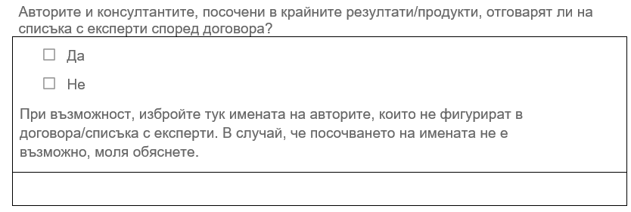
Услуги: декларирани спрямо наблюдавани изпълнители
Какво проверяваме
Разгледайте конкретните продукти и записите по проекта:
Титулни страници, подписи, лога в докладите
Програма за обучение и списъци на обучените лица
Дневници на обекта, доклади от надзора
Сертификати от лабораторни тестове, чертежи, планове за изпълнение
Запишете имената на авторите и организацията, която представляват
Сравнете със списъка с експерти и/или подизпълнители според договора (и анексите)
Notes:
Четвъртият въпрос за услугите е в основата на „Кой е извършил работата в действителност?“
По документи договорът и печелившата офеерта обикновено посочват солиден екип: старши консултант, ключови експерти, може би специализирана лаборатория или местно проектантско бюро. Но на практика, особено при малки инфраструктурни проекти, дейностите може да се извършват от напълно различни лица или фирми.
Не забравяйте, че в този модул работим с хипотетични допълнения към формуляра за доклад. Слайдовете с въпроси за поръчки за услуги са само примери, които да Ви помогнат да си представите как наблюдателите биха могли да проследяват тези проблеми; те не описват конкретен реален договор.
Тук Вашата задача като наблюдатели е да сравните имената от резултатите/продуктите с имената по договор:
Кой подписва докладите за надзора?
Чие лого е на чертежите или учебните материали?
Коя лаборатория издава сертификатите за изпитване?
Кои обучители са в списъците с присъстващи?
След това проверете дали тези имена фигурират в списъка с експерти и/или списъка с подизпълнители според договора. Ако всичко съвпада, отбелязвате „Да“ и може да допълните: „Доклади, подписани от същите инженери, посочени като ключови експерти 1 и 2“.
Ако видите различна компания или различни лица – например доклади за надзор, подписани от „Local Engineering Ltd.“, въпреки че договорът е с „BigConsult International“, а в списъка с подизпълнители не се споменава Local Engineering – ето къде се намесват Корупционни модели 2 и 3.
КМ3: подставени фирми-изпълнители или недекларирано подизпълнение. Фирмата, спечелила поръчката, може да е просто прикритие, чрез което изпълнението в действителност се прехвърля към политически обвързана компания, кояте не е участвала в процедурата.
КМ2: по-слаби екипи или експерти-фантоми. В офертата се споменават старши инженери с международен опит, но на място цялата работа се извършва от младши персонал или по-евтина местна фирма, докато с фактурите се таксуват високите цени.
При малки инфраструктурни проекти това може пряко да повлияе на качеството и безопасността – представете си надзор на пътен проект, извършван от непосочено местно бюро, или бетонните тестове, извършени от лаборатория, която не отговаря на стандартите.
Вашата роля не е да преценявате дали тези хора са компетентни; Вашата роля е да документирате различията между оферираното и случилото се в действителност. Опростеният начин на регистрация на тези разминавания – с „Не“ и изброяване на имена или наименования на фирми, които не би следвало да са сред изпълнителите, дава на компетентните органи отправна точка за последваща проверка.

Slide 15

Днес научихте:
Проучено е как Стъпка 2 (на практика) може да включва допълнителни опции за стоки и услуги, за да разшири шаблона за отчитане отвъд строителните работи.
Разгледано е кои допълнителни проверки помагат за разкриването на CS1-CS3 в тези договори: достъп до складирани стоки, доставка спрямо плащане и декларирани спрямо наблюдавани изпълнители.
Практикуваше се превръщането на тези проверки в кратки, неутрални въпроси, на които мониторите могат да отговорят на място, създавайки доказателства, които могат да бъдат проверени отново, а не мнения.
Автор: Emma O’Connell – Експерт по обществени поръчки и Изследовател по правни въпроси (iMonitor 2.0)
Notes:
Благодаря Ви, че останахте с мен в Част 4 от Модул 3.
В тази последна част на модул 3 следвахме логиката при Стъпка 2, но отидохме отвъд поръчките за строителство. Зададохме се въпроса „Ами ако“:
Ако използваме инструмента за докладване за наблюдение на поръчки за доставки стоки и услуги, какви допълнителни проверки биха били най-полезни за идентициране на рискове от корупция?
За да си отговорим на този въпрос, разработихме хипотетични допълнителни въпроси. Това са примерни въпроси, които в момента не са част от формуляра за доклад от наблюдението, но те показват как един и същ подход може да се приложи към различни видове договори.
Първо разгледахме търговете за Доставки.
Ако наблюдателят избере Доставки, е добре да си отговори на три групи допълнителни въпроси:
Достъп и възпрепятстване – индикатор за риск на ранен етап. Запазихме основния въпрос при посещение на място – Успяхте ли да осъществите посещение на място? – но доразвихме опцията „Не“. В допълнителния въпрос се пита дали наблюдателят се е опитал да види къде действително се съхраняват или са инсталира ни артикулите – склад, помещение за съхранение или местоположението на крайния потребител – и ако достъп не е бил предоставен – кой е попречил и защо. Това не представлява нов корупционен модел. Възпрепятстването на достъпа е индикатор за риск: на практика многократните или необясними откази за достъп до доставените стоки може да са сигнал, че някой е притеснен от това, което наблюдателят може да открие във връзка КМ1, КМ2 или КМ3 – необосновани изменения, липсващи артикули или неправомерно подизпълнение.
Доставка срещу плащане – тук е територията на КМ2. Тук предоставихме на наблюдателите конкретни „хитринки“, как да сравняват каквото виждат в действителност с посоченото по документи. В допълнителните въпроси се пита:
Фактурите/товарителниците за доставка съответстват ли на получените модели/спецификации и количества?
Налице ли са необходимите документи/сертификати за съответствие – CE декларации, протоколи от изпитвания, енергийни етикети – и регистрирани ли са серийните или партидните номера?
И след съществуващия въпрос извършените плащания, добавихме: Заплатените количества съответстват ли на доставените (при артикулите, които сте проверили)?
Това са все различни начини да разпознаем Корупционен модел 2: некачествена или непълна доставка в сравнение с разплатеното. Вероятно е да са монтирани по- евтини артикули вместо посочените в офертата; „фантомни“ артикули, за които е платено, но не са доставени; или липсващи документи за съответствие, което предполага, че изискванията за качество и безопасност са били пренебрегнати.
3. Декларирани спрямо наблюдавани изпълнители – сценарии, които сочат към КМ3 (а понякога и към КМ2). Накрая, поразсъждавахме върху това, кой транспортира и инсталира оборудването и какво се случва след доставката. С допълнителния въпрос се питаме дали са използвани външни доставчици на логистични или монтажни услуги, които не фигурират в договора или списъка с подизпълнители, и дали на крайните ползватели на стоките са били предоставени гаранция, ръководство за потребителя и базово обучение. Използвани заедно, тези проверки помагат за разкримането на типични сценарии за КМ3: недекларирани подизпълнители, политически свързани логистични фирми, които се появяват от нищото, или следпродажбени задължения, тихомълком отпаднали след плащането на фактурата. Липсата на обучение и гаранции не представляват отделен корупционен модел; те са „червени лампички“, индикатови за това, че обещаният пакет не е бил напълно предоставен – което отново ни връща към КМ2 във връзка със съотношението цена-качество.
След това разгледахме някои аспекти от поръчките за Услуги.
Ако наблюдателят избере договор за Услуги, следва да си отговори на допълнителен набор от въпроси, отново съпоставени със същите три корупционни модела.
Изпълнение срещу заплащане – приемане на услугите (КМ2). С първия допълнителен въпрос се питаме дали предоставените услуги са били приети писмено, съгласно посочените критерии и подсещме наблюдателя да опише приемо-предавателния протокол (или подобен документ), датата или референтния номер. Подобно на въпросите при строителството, по този начин се уверяваме, че имаме ясно, датирано „да“, че всичко е предоставено, преди да потекат парите. Липсата на официално приемане или слабости в документирането е индикатор, че може да е налице КМ2: плащания, извършени без солидни доказателства, че докладите, проектите или обученията наистина отговарят на обещаното.
Изпълнение срещу заплащане – време срещу резултати (КМ2). Второто допълнение към въпроса за плащанията се отнася към договори за услуги, при които плащанията са обвързани с отработени часове, и пита дали отчетите за отработено време или регистрите за извършени дейности отговарят на крайния резултат/продукт. Не е необходимо наблюдателите да извършват пълен одит; тяхната задача е да проверят дали фактурираните отработени дни/часове имат разумно отражение в крайния резултат. Когато това не е така – например голям брой фактурирани човеко-дни срещу кратък „доклад“ – има сериозни индикации за КМ3: фиктивна работа или твърде високо възнаграждение.
Изменения на договора – разширяване на обхвата (КМ1). Когато налице са изменения, допълнителният въпрос е дали удълженият срок или новите задачи са били официално обосновани и договорени в подписан анекс преди предоставянето им. Това не е нов модел – това е само версията на КМ1 при поръчки за услуги: необосновани изменения на договора и разширяване на обхвата. Многократните удължения, неясните обосновки и измененията с обратна сила индикират риска за задействан КМ1.
Декларирани спрямо наблюдавани изпълнители – кой действително е предоставил услугите (КМ3, с елементи на КМ2). Накрая, с допълнението при поръчките за услуги, се питаме дали посочените в крайните продукти автори и консултанти съответстват на списъка с изпълнители и подизпълнители според договора и приканваме наблюдателите да изброи лица или компании, които не фигурират. Тъй наречените „експерти-фантоми“ или „скрити подизпълнители“, не са отделен корупционен модел – това е сценарий, типичен за КМ3 : неправомерно подизпълнение или екипи, които изглеждат различно от оценените в търга. Когато с договора се заплаща за старши експерти, а в действителност работата се извършва от младши експерти/по-малко опитни лица, налице и аспект от КМ2, защото възложителят плаща за ниво на експертиза, което не получава в действителност.
При всички тези хипотетични въпроси посланието е едно: Независимо дали анализираме поръчка за строителство, доставки или услуги, всичко се свежда до едни и същи три корупционни модела:
КМ1 – необосновани изменения и разширяване на обхвата: прозрачни, обосновани, навременни и надлежно подписани ли са измененията?
КМ2 – некачествени, непълни или непостигнати резултати в сравнение с разплатеното: съответстват ли количествата, качеството и плащанията на това, което виждаме лил се използва в действителност?
КМ3 – неправомерни или фантомни изпълнители: компаниите и хората, които в действителност извършват работата, съответстват ли на избраните с поръчката за възлагане или на заден фон има недекларирани участници?
Препатстване на достъпа, липсващи документи, неясни монтажници, нередовно приемане, експерти-фантоми – всичко това са индикатори за риск, които Ви помагат да забележите къде може да се крият КМ1, КМ2 или КМ3.
Взети заедно, части 1–4 от Модул 3 Ви дават пълен „инструментариум“ за проследяване на малък публичен проект: от документите, през строителната площадка, до доставените стоки и услугите, свързани с тях.
В Модул 4 ще се върнем към строителството, но ще се фокусираме върху мерките за смекчаване на въздействието върху околната среда: отводняване, ретенционни басейни, озеленяване, шумозащита и контрол на праховите частици. Ще видим как тези елементи, които често са на ръба на бюджета, могат да бъдат едновременно екологичен проблем и класически проблем, свързан с КМ2, когато не се прилагат, както е обещано.
Ще се упражним и как да интегрираме наблюденията си за екологични мерки в същия инструмент за докладване, който използвахте в този модул.
Преди да започнете Модул 4, Ви приканвам да си намислите един реален проект във Вашата страна – може би обновяване на парк, малък път или разширение на училище – и да си представите, че сте застанали на мястото на обекта с въпросите от Стъпка 2 в ръка. Запитайте се: Какво бих забелязал(а) по отношение на количествата, качеството, логата и надзора? И след това: Какво бих забелязал(а) по отношение на екологичните мерки – отводняването, дърветата, контрола на качеството на въздуха и шума?
Въоръжете се с този пример за следващия модул, така че примерите за проверки на екологичните мерки да се усещат също толкова конкретни, колкото и при строителството, които разгледахме дотук.
Благодарим Ви, че завършихте Модул 3.

